Slide 1
单级共射放大电路
实验目的
掌握单级共射放大电路静态工作点的测量和调整方法。
了解电路参数变化对静态工作点的影响。
掌握动态指标Av的测量方法。
掌握动态指标Ro的测量方法。
返回

Slide 2
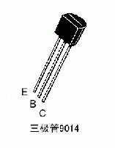
实验原理图 单级共射放大电路
调节R p可改变静态工作点VB的值
16K
Vip-p=60mV
Fi=1KHz

Slide 3
实验内容
测试静态工作点
测试电压放大倍数，记录输入输出波形
测量输入输出电阻
测量通频带Bw＝f(h)-f(l)
观察饱和失真、截止失真，记录波形

Slide 4
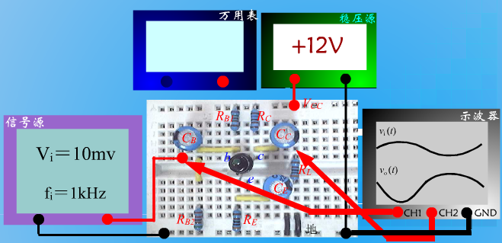
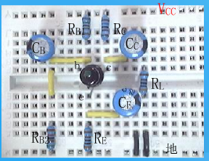
电路组装与测试
特别注意：
1. 所有交流量均用示波器测试。
2. 发现电路不能正常工作，要用测试方法排查故障。
3. 实验前，先用万用表测出β 值。

Slide 5
电路调试
发现电路不能正常工作，要学会用测试方法排查故障。
例1：
如果输入正弦信号后，在示波器上无法观察到正常的输出波形，问可能的故障有哪些？
1）示波器信号线、信号源的信号线有问题
2）信号源使用不正确、示波器使用不正确
3）电路静态工作点不正常
稳压电源使用不正确
电路连接错误
电路参数错误
三极管管脚接错

Slide 6
电路调试
怎样排查？
1）示波器信号线、信号源的信号线有问题
将示波器的信号线直接接到示波器提供的方波信号源上，观察示波器是否显示方波信号
用上述方法可以判断任何信号线是否有问题
2）信号源使用不正确、示波器使用不正确
将信号源输出的信号线直接与示波器的信号线连接，观察示波器是否有正常波形显示，调整信号源相关按钮和旋钮

Slide 7
电路调试
怎样排查？
3）电路静态工作点不正常
用万用表测试静态工作点（V_{E}、V_{CE}、V_{B}等），与理论估算值比较
稳压电源使用不正确（用万用表测试）
电路连接错误（目视检查）
电路参数错误（用万用表测试）
三极管管脚接错（目视检查）
电位器未调整到正确阻值（调整电位器后再测静态工作点）

Slide 8
电路调试
例2：
如果例1中的故障都排除了，仍然无法在示波器上观察到正常波形怎么办？
用“信号寻迹法”排查
即沿着信号 的流向，用示波器由前级到后级（或者相反），逐级观察波形及幅值的变化情况，如哪一级异常，则故障就在该级。
电容故障有时不影响静态值，但明显影响动态值

Slide 9
电路调试
本实验电路调试的较有效的方法和次序是：
电路组装完毕且通电后，首先测试静态工作点
调整电位器，使工作点处于合适的位置（V_{E}=1.2∼1.8V）
（如果无法调到合适的位置，则可能是例1中3所列的故障)
将信号源的信号直接输入示波器，调整出符合要求的信号
再将信号接入放大电路的输入端
分别用示波器的两个输入通道，同时观察输入、输出波形
有正常输出波形后，再按实验要求进行测试

Slide 10
电路调试
本实验电路调试的较有效的方法和次序是：
信号接入电路
静态测试
验证信号
同时观测输入、输出波形
按要求测试结果
请阅读42页~48页的内容，特别是3.2节

Slide 11
测试静态工作点
Vi为f＝1KHz，Vpp＝60mv正弦波，调节Rp和信号幅值，使Vo最大不失真。关闭信号源，用万用表测量静态工作点（表4.2.1）
什么叫“最大不失真”？
怎样调到“最大不失真”？

Slide 12
测试电压放大倍数，记录输入输出波形
Av=Vopp/Vipp
定性记录Vi 和Vo波形，注意记录特征参数值
注意两者之间的相位关系
特别注意：
所有交流量均用示波器测试

Slide 13
测量输入输出电阻
按指导书要求测量计算输入电阻
分别测量输出带负载时和开路时的Vo值，计算输出电阻。
如果输出开路时，发现Vo出现失真，则要减小输入信号的幅值，直到失真消失，然后再重新分别测量开路和带负载时的Vo值。

Slide 14
Ro的测量方法
在输出波形不失真的情况下，测量放大器负载开路时的空载输出电压Vo，和第一步测得的带载电压VoL一起来计算Ro 。对于单管共射电路， Ro≈Rc。

Slide 15
实验内容
4、观察饱和失真、截止失真，记录波形。
调节Rp到最小Rp=0，电路达到饱和状态 ,完成表4.5.2。
调节Rp到最大Rp=100k，电路达到截止状态 ,完成表4.5.2。
（用万用表的DC档测量）

Slide 16
测量通频带
记录f＝1KHz时的Avo
减小f，直到Avl＝0.707*Avo，记录f(l)
增大f，直到Avh＝0.707*Avo，记录f(h)
（调整f时，一定要用示波器监视Vi的幅值，保证幅值不变）
通频带Bw＝f(h)-f(l)
根据测量数据表格，绘制频谱图

